Slide 1
BÀI 2
ĐỊA HÌNH VIỆT NAM
MÔN: LỊCH SỬ ĐỊA LÍ
PHẦN: ĐỊA LÍ
GV: Tăng Thị Yến Nhi

Slide 2
LỚP
8
BÀI 2. ĐỊA HÌNH VIỆT NAM
NỘI DUNG BÀI HỌC
PHẦN ĐỊA LÍ
ĐẶC ĐIỂM CHUNG CỦA ĐỊA HÌNH
1
ĐẶC ĐIỂM CÁC KHU VỰC ĐỊA HÌNH
2
LUYỆN TẬP VÀ VẬN DỤNG
3

Slide 3
1. ĐẶC ĐIỂM CHUNG CỦA ĐỊA HÌNH
a. Địa hình phần lớn là đồi núi
- Đồi núi chiếm 3/4 diện tích lãnh thổ đất liền, chủ yếu là đồi núi thấp (85%).
- Đồng bằng chiếm 1/4 diện tích đất liền, gồm đồng bằng châu thổ và đồng bằng ven biển.
b. Địa hình được nâng lên tạo thành nhiều bậc
- Thời kì Tân kiến tạo, địa hình được nâng lên và phân thành các bậc: núi, đồi, đồng bằng, thềm lục địa.
- Địa hình thấp dần từ nội địa ra biển.
c. Địa hình mang tính chất nhiệt đới ẩm gió mùa
Khí hậu nhiệt đới ẩm gió mùa, mưa nhiều và theo mùa:
+ Xâm thực, xói mòn ở vùng núi.
+ Bồi tụ ở đồng bằng, thung lũng.
+ Nước mưa hòa tan đá vôi tạo địa hình cac-xtơ.
d. Địa hình chịu tác động của con người
Nhiều địa hình nhân tạo: đô thị, hầm mỏ, hồ chứa nước, đê,…

Slide 4
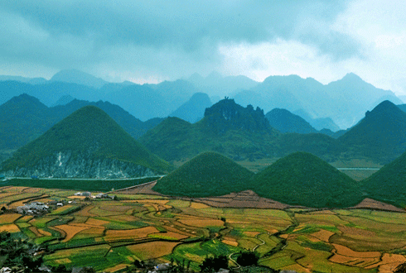
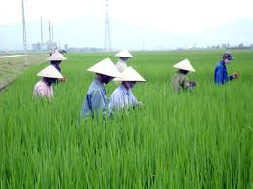
2. ĐẶC ĐIỂM CÁC KHU VỰC ĐỊA HÌNH
Đông Bắc
Tây Bắc
Khu vực đồi núi
Trường Sơn Bắc
Trường Sơn Nam
CÁC KHU VỰC ĐỊA HÌNH
Đồng bằng sông Hồng
Khu vực đồng bằng
Đồng bằng sông Cửu Long
Đồng bằng ven biển miền Trung
Bờ biển
Bờ biển và thềm lục địa
Thềm lục địa

Slide 5
Tuần 4, tiết 11
BÀI 2
ĐỊA HÌNH VIỆT NAM
(Tiết 3)

Slide 6
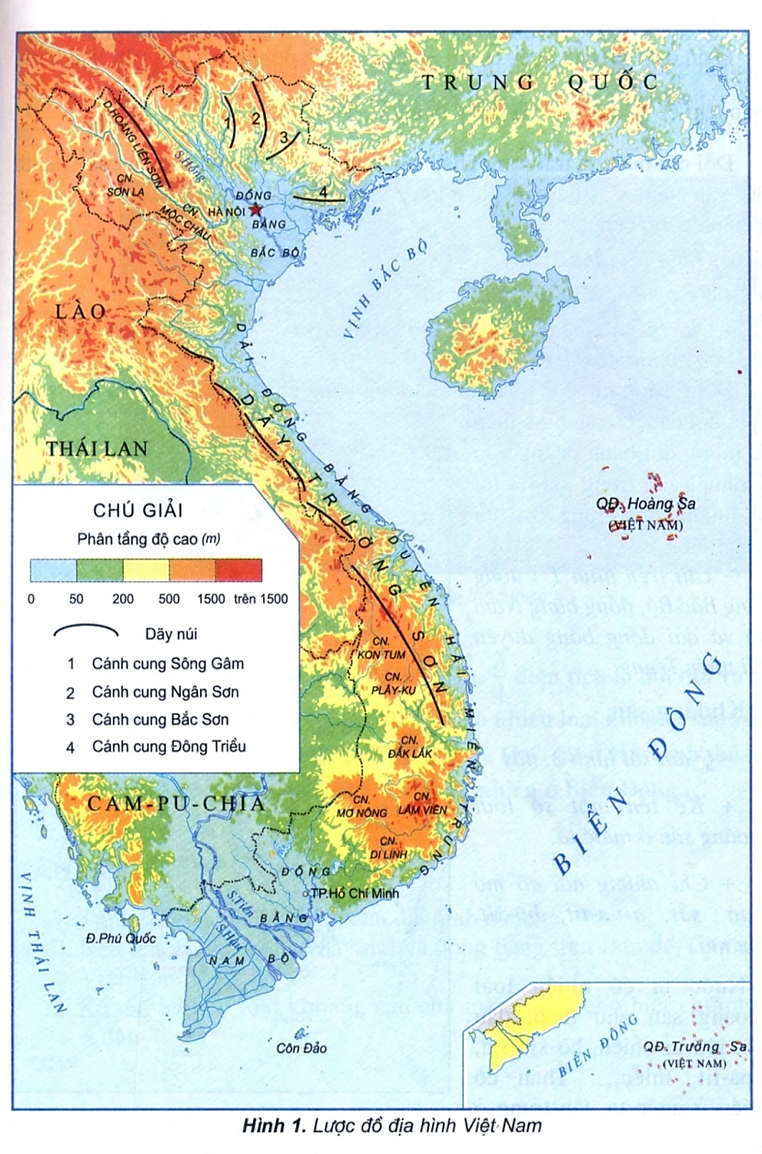
2. ĐẶC ĐIỂM CÁC KHU VỰC ĐỊA HÌNH
a. Địa hình đồi núi
Dựa vào hình 2.2 và thông tin trong bài, em hãy hoàn thành phiếu học tập sau:
Phạm vi Hình thái | Đông Bắc (nhóm 1,2) | Tây Bắc (nhóm 3,4) | Trường Sơn Bắc (nhóm 5,6) | Trường Sơn Nam (nhóm 7,8)
Phạm vi
Hướng núi
Độ cao
Dãy núi chính

Slide 7
2. ĐẶC ĐIỂM CÁC KHU VỰC ĐỊA HÌNH
a. Địa hình đồi núi
Pu Đen Đinh
Sông Gâm
Ngân Sơn
Bắc Sơn
Đông Triều
Pu Sam Sao

Slide 8
2. ĐẶC ĐIỂM CÁC KHU VỰC ĐỊA HÌNH
a. Địa hình đồi núi
Phạm Vi Hình Thái | Đông Bắc | Tây Bắc
Phạm vi
Hướng
Độ cao
Dãy núi chính
Tả ngạn sông Hồng
Hữu ngạn sông Hồng đến sông Cả
Cánh cung
Tây bắc - đông nam
Núi thấp
Núi cao
Sông Gâm, Ngân Sơn, Bắc Sơn, Đông Triều
Hoàng Liên Sơn, Pu Đen Đinh, Pu Sam Sao

Slide 9
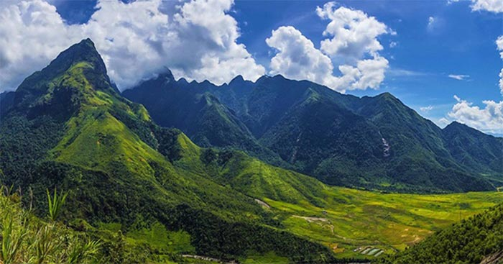
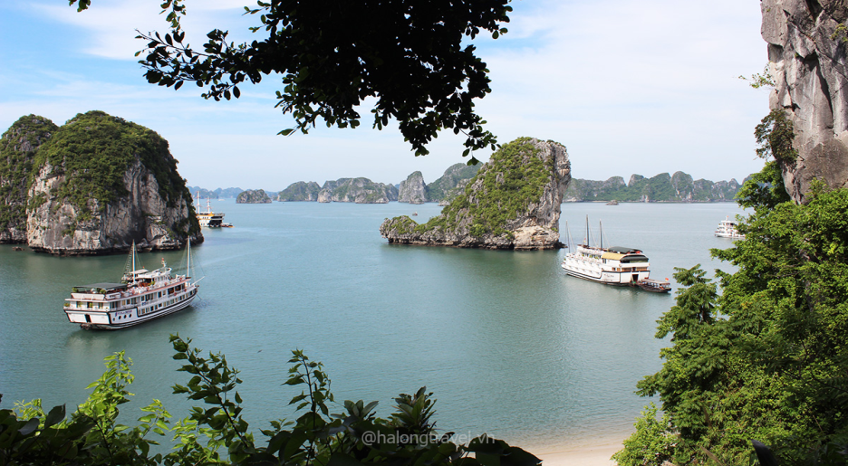
2. ĐẶC ĐIỂM CÁC KHU VỰC ĐỊA HÌNH
a. Địa hình đồi núi
Dãy Hoàng Liên Sơn
Cánh cung sông Gâm
Núi Fansipan
Cao nguyên Mộc Châu
Vịnh Hạ Long

Slide 10
2. ĐẶC ĐIỂM CÁC KHU VỰC ĐỊA HÌNH
Hoành Sơn
a. Địa hình đồi núi
Bạch Mã

Slide 11
2. ĐẶC ĐIỂM CÁC KHU VỰC ĐỊA HÌNH
a. Địa hình đồi núi
Phạm Vi Hình Thái | Trường Sơn Bắc | Trường Sơn Nam
Phạm vi
Hướng
Độ cao
Dãy núi chính
Phía nam sông Cả đến dãy Bạch Mã
Phía nam dãy Bạch Mã đến Đông Nam Bộ
Tây bắc - đông nam
Nghiêng về phía đông
Núi thấp
Khối núi và cao nguyên xếp tầng
Trường Sơn Bắc
Trường Sơn Nam

Slide 12
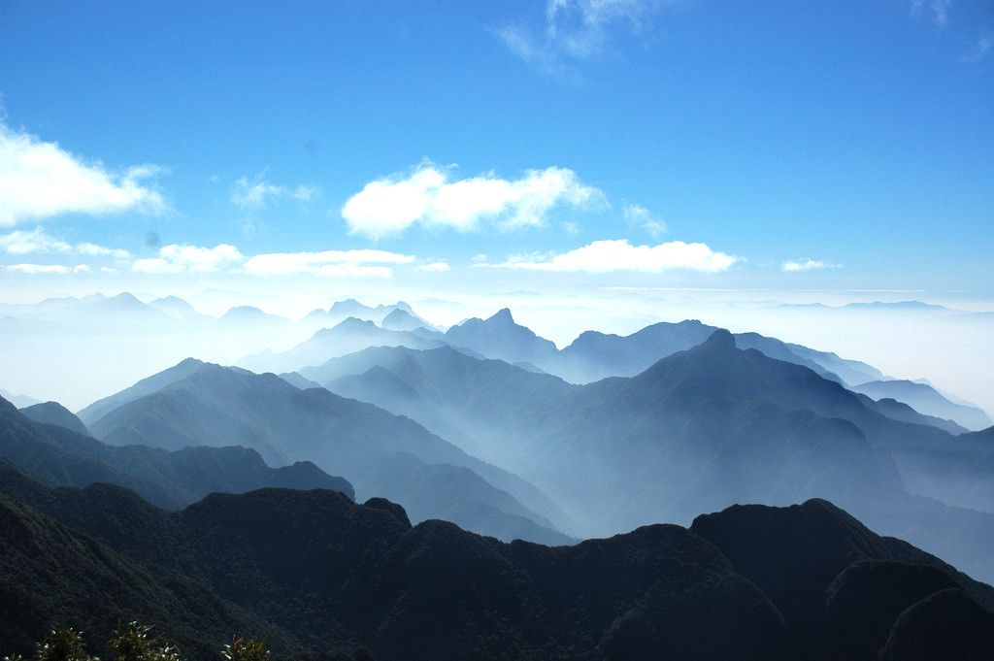
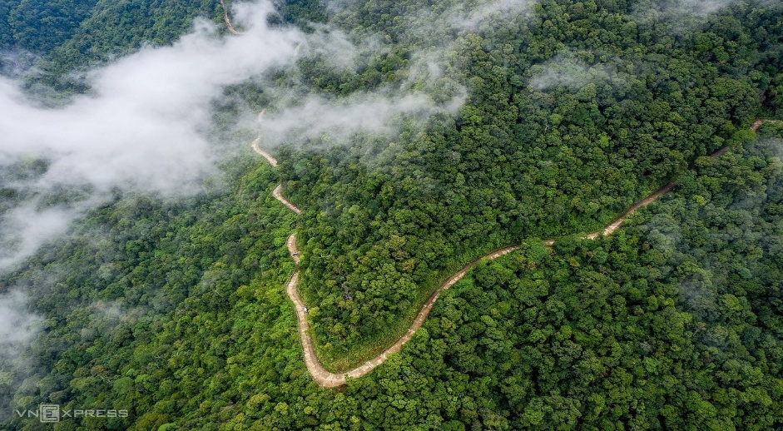
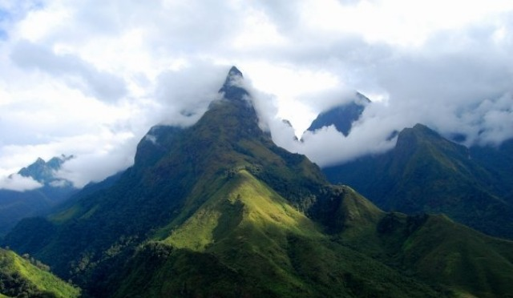
2. ĐẶC ĐIỂM CÁC KHU VỰC ĐỊA HÌNH
a. Địa hình đồi núi
Dãy Trường Sơn
Dãy Bạch Mã
Cao nguyên Lâm Viên
Núi Ngọc Linh

Slide 13
2. ĐẶC ĐIỂM CÁC KHU VỰC ĐỊA HÌNH
a. Địa hình đồi núi
Quan sát hình 2.2 và kênh chữ SGK, kể tên và xác định trên hình các dạng địa hình chuyển tiếp giữa miền núi và đồng bằng ở nước ta.
- Các dạng địa hình chuyển tiếp giữa miền núi và đồng bằng:
+ Vùng đồi trung du ở Bắc Bộ.
+ Bán bình nguyên ở Đông Nam Bộ.

Slide 14
CỦNG CỐ

Slide 15
Câu 1: Địa hình chủ yếu trong cấu trúc địa hình của phần đất liền Việt Nam là:
A. Đồi núi
B. Đồng bằng
C. Bán bình nguyên
D. Đồi trung du
Câu 2: Địa hình thấp dưới 1000m chiếm khoảng bao nhiêu % của phần đất liền Việt Nam:
A. 55%
B. 65%
C. 75%
D. 85%
Câu 3: Địa hình nước ta có hai hướng chủ yếu là:
A. Tây bắc-đông nam và vòng cung
B. Tây bắc-đông nam và tây-đông
C. Vòng cung và tây-đông
D. Tây-đông và bắc- nam

Slide 16
Câu 4: Khối núi cao nhất ở Việt Nam là:
A. Pu Si Cung
B. Pu Tha Ca.
C. Phan-xi-păng.
D. Tây Côn Lĩnh.
Câu 5: Biểu hiện chứng tỏ địa hình núi Việt Nam đa dạng:
A. Có các cao nguyên badan xếp tầng và cao nguyên đá vôi.
B. Có núi cao, núi trung bình, núi thấp, cao nguyên, sơn nguyên...
C. Bên cạnh các dãy núi cao, đồ sộ, có nhiều núi thấp.
D. Bên cạnh núi, còn có đồi.

Slide 17
DẶN DÒ: Học bài 2 và xem trước nội dung bài tiếp theo

